Slide 1
МБОУ «Полазненская СОШ №3» Краевой педагогический конкурс проектов «Развитие профессионального мастерства в условиях цифровой образовательной среды «Инноватика-2023» Марафон для обучающихся 8-9 классов «Кибербезопасность и медиаграмотность»
Авторы:
Наталья Владимировна Зубова
Алена Павловна Куриляк

Slide 2
«Данные – это новая нефть»
Джек Ма

Slide 3
Кибербезопасность – это реализация мер по защите программ, устройств, сетей и систем в целом от действий, направленных на оскорбления личности, кражу или порчу личных данных, вымогательство или кражу денег.
Медиаграмотность – это умение хорошо ориентироваться в разных типах медиа и понимать их суть.

Slide 4
Одна из главных задач современного образования – обучение детей цифровой гигиене, основам медиаграмотности и кибербезопасности.

Slide 5
Нормативно-правовая основа:
Федеральный закон от 29 декабря 2012 г. № 273-ФЗ «Об образовании в Российской Федерации»;
ФГОС основного общего образования;
ПООП основного общего образования;
распоряжение Правительства РФ от 2 декабря 2015 г. № 2471-р «Об утверждении Концепции информационной безопасности детей»;
Указ Президента РФ от 5 декабря 2016 г. № 646 «Об утверждении Доктрины информационной безопасности Российской Федерации»;
Указ Президента РФ от 9 мая 2017 г. № 203 «О Стратегии развития информационного общества в Российской Федерации на 2017—2030 годы»;
Перечень поручений по реализации Послания Президента Федеральному Собранию от 27 февраля 2019 г. Пр-294

Slide 6
Цель и задачи
создание условий для цифровой грамотности и формирование навыков безопасного поведения подростков в цифровой среде на основе разработки программы марафона для обучающихся 8-9 классов «Кибербезопасность и медиаграмотность» и ее реализации.

Slide 7
Изучить нормативные, учебно-методические и интернет-источники по проблематике проекта;
Пройти обучение на курсах повышения квалификации «Цифровая гигиена и информационная безопасность»;
Составить образовательную программу марафона, выбрать платформу и ее реализовать с применением очных и дистанционных форм;

Slide 8
Разработать образовательные сценарии с использованием ЦОР;
Организовать мониторинг участия обучающихся в марафоне;
Воспитать умение молодых людей осознавать важность проектирования своей жизни и будущего своей страны – России в условиях развития цифрового мира, ценность ИКТ для достижения высоких требований к обучению профессиям будущего в мире, принимать средства в Интернете как среду созидания, а не разрушения человека и общества.

Slide 9
Провести рефлексию образовательных результатов среди участников марафона;
Провести мастер-класс для педагогов на тему: «Уроки безопасности подростков в сети»;
Создать Электронно-методический Кейс

Slide 10
Срок реализации проекта – 2023-2024 учебный год (с сентября по февраль)

Slide 11
План реализации проекта
Подготовительный этап
Обучение на курсах повышения квалификации «Цифровая гигиена и информационная безопасность», изучение нормативно-правовой базы, подбор партнеров, работа с литературными источниками и интернет-ресурсами, разработка квеста по теме «Медиаграмотность», разработка кейсов для решения задач по теме «Кибербезопасность и медаграмотность»

Slide 12
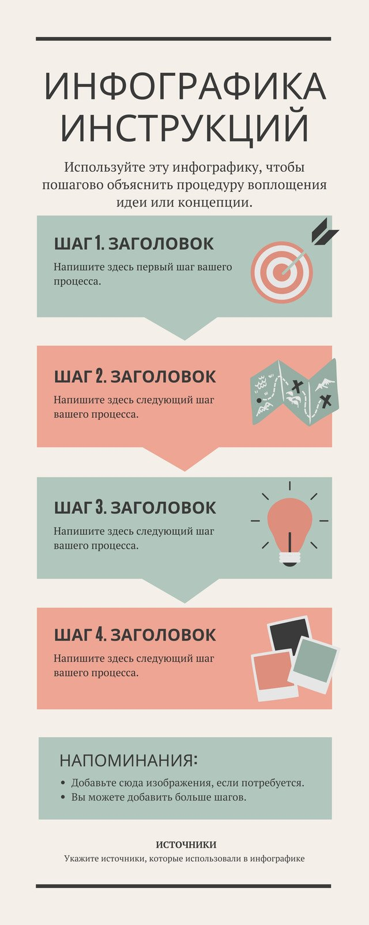
План реализации проекта
Основной этап
Сентябрь
Три урока по кибербезопасности на площадке coreapp.ai: «Безопасное общение», «Безопасное использование устройств и соединений», «Безопасность информации»
Октябрь
Квест-игра по теме «Медиаграмотность» на платформе Joyteka.com
Ноябрь
Творческое задание – законопроект «Ответственность за нарушения в сфере кибербезопасности». Решение кейсов по теме «Кибербезопасность и медиаграмотность»
Декабрь
Оформление плакатов (инфографик) по теме «Кибербезопасность и медиаграмотность»
Январь
Организация «Пятиминуток кибербезопасности» и «Пятиминуток медиаграмотности» для учащихся 5-7 классов
Февраль
Итоговая игра для участников марафона, приуроченная ко Всемирному дню безопасного Интернета

Slide 13
План реализации проекта
Заключительный этап
Рефлексия в виде опроса участников марафона

Slide 14
Ожидаемые результаты
Обучающиеся знают основные принципы безопасного поведения в сети Интернет и умеют их применять: как защитить свои устройства от вирусов, как защитить свои персональные данные, как распознать кибербуллинг и грамотно реагировать на действия киберхулиганов и манипуляторов, как не попасться на уловки мошенников. Также обучающиеся могут распознать фейковую информацию, и знают об юридической ответственности за нарушения в сфере компьютерных преступлений.

Slide 15
Спасибо за внимание!

